Slide 1

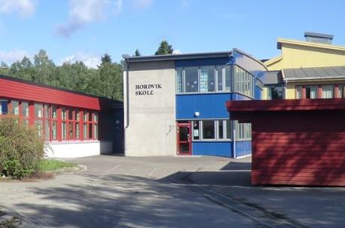



Hordvik skole
Aktiv læring i samspill
UKEPLAN FOR 3.TRINN
Uke 21
PÅ SKOLEN | MANDAG | TIRSDAG | ONSDAG | TORSDAG | FREDAG
Tema: | 3. deling 3. deling 3. deling | Stasjoner Stasjoner Stasjoner | ARO Matte Svømming Svømming | Uteskole Uteskole Uteskole | Norsk Matte Lek
DAGEN SLUTTER: | 12.45 | 12.45 | 13.45 | 12.45 | 12.45
Ukelekse
 | Les teksten om en sommer dag. Jobb min.10 på mattemaraton hver dag.
Ordenselever:
Alle

Slide 2


Hordvik skole
Aktiv læring i samspill
LÆRINGSMÅL |  | UKENS INFO
Lese | Lese med sammenheng og forståelse, og bruke bo blikket som strategi for leseforståelse. | Hei alle sammen! Det har vært en kort uke, men den har vært innholdsrik. Vi har jobbet godt med havet som tema, og elevene har vist stort engasjement og mange gode tanker. I tillegg har vi hatt en hyggelig lesestund der vi leste boken Regnbuefisken. Boken handler om en fisk som ikke ville dele og som mistet vennene sine. Boken førte til mange fine samtaler i klassen, og flere elever klarte å kjenne igjen situasjoner fra sin egen hverdag. Ord og temaer som gikk igjen i samtalene var vennskap, respekt, å godta at vi er forskjellige, å snakke fint til hverandre og å ikke tro at man er bedre enn andre. Det var veldig kjekt å høre elevenes refleksjoner rundt dette. Denne uken har vi også gått en prøverunde til 17. mai-toget rundt i nabolaget. Elevene var flinke til å lage liv og røre, og det var stor stemning underveis. Vi har også laget litt 17. mai-pynt som vi håper dere kan bruke til å pynte hjemme på 17. mai. 🇳🇴 Til informasjon er Marita vekke neste uke. Siste svømming for dette skoleåret blir 27.05. Vi minner også om Åpen skole 09.06. Mer informasjon kommer når det nærmer seg, men hold gjerne av datoen allerede nå. Vi gleder oss til å vise dere det vi har jobbet med dette halvåret. Vi ønsker dere alle en riktig god langhelg og en fin 17. mai-feiring! Hilsen teamet på 3. trinn.
Skrive | Jeg kan bruke ord med diftonger når jeg skriver setninger.
Regne | Mattemaraton
Engelsk | Kan forstå og bruke enkle engelske ord for noen sjødyr.
 | Snakke pent til hverandre og legge merke til når andre blir såret av ordene eller handlingene våre.
 | Ukens sang: Gjøre ingenting.
KONTAKTINFORMASJON: FAU: fauhordvikskole@gmail.com Vi bruker Vigilo til standard kommunikasjon og fraværsmeldinger. Ved planlagt fravær er det ønskelig at dette meldes i god tid. Ved sykdom og annet akutt fravær må det meldes i Vigilo senest kl. 08.00. Hvis dere ikke har fått meldt inn før kl. 08.00, må dere ringe kontoret for å gi beskjed (tlf: 53 03 67 00) Dersom dere skal sende informasjon som inneholder personopplysninger ønsker vi at dere bruker kontaktskjemaet som ligger på skolens hjemmeside.

